Slide 1
Kulttuuriosaamisen kehittäminen: Miten tuodaan kulttuuria virtuaaliluokan kielten tunneille?
Kirjoittajat: Sari Hopeakoski, Lena Hillebrandt ja Minna Lakkala
Esimerkit: Lena Hillebrandt, Annukka Kosonen ja Sari Hopeakoski
2019

Slide 2
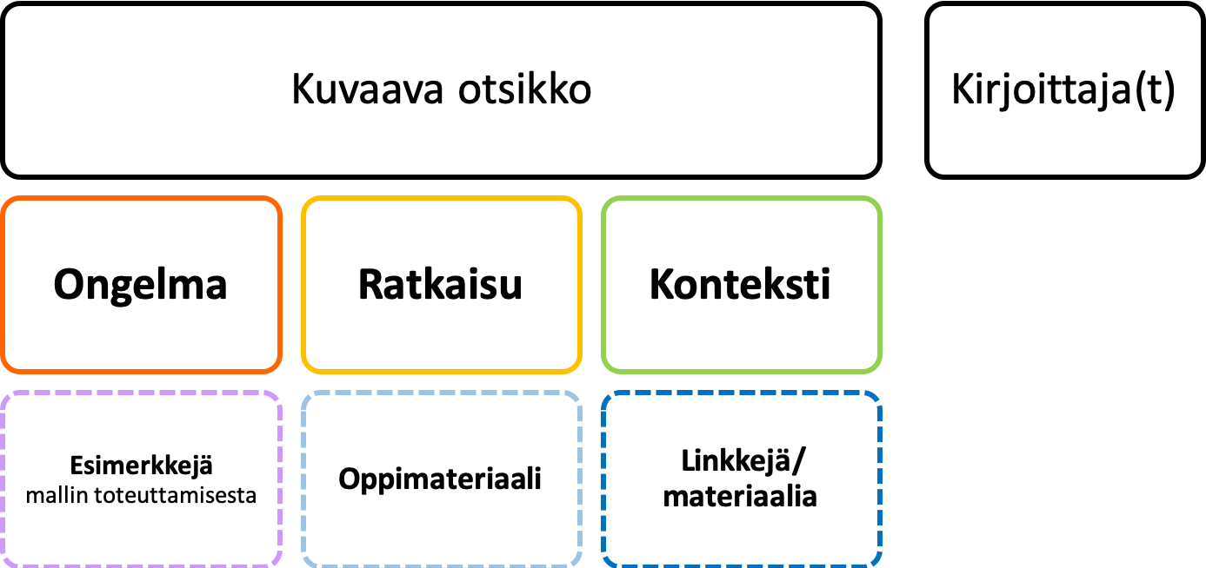
Opettajana virtuaaliluokassa -hankkeessa kehitetty materiaali, joka on tarkoitettu tueksi virtuaalista luokkaopetusta opettaville opettajille ja kouluttajille.
Kuvauksen rakenne
Tekijänoikeudet
Näitä materiaaleja saa käyttää, jakaa, muokata ja kääntää, myös kaupallisesti.
Ehtona on, tämä materiaali mainitaan asianmukaisesti seuraavalla tavalla:
Kirjoittajien nimet
Otsikko
Lisää tietoa CC BY 4.0 -lisenssistä: http://creativecommons.fi/lisenssit
Tekijänoikeus säilyy aina kirjoittajilla.

Slide 3
Ongelma
Virtuaalisia kielten tunteja ei voi pitää kotitalousluokassa, ei voi tuoksutella mausteita tai parfyymeja, ei voi kuunnella musiikkia tekijänoikeussyistä. Miten voi tuoda kielten tunneille välttämätöntä kulttuurin tuntemusta virtuaalisesti?

Slide 4
Ratkaisu
Virtuaaliluokassakin voi esitellä kirjallisessa ja kuvallisessa muodossa olevaa kultturimateriaalia, ja opiskeltavat aiheet ja käytetyt esimerkit voivat liittyä kohdemaan kulttuuripiirteisiin. Myös opiskelijoiden kotitehtävät voivat käsitellä kulttuuriin liittyviä asioita niin, että opiskelijat perehtyvät itsenäisesti kulttuurin tuntemusta lisääviin asioihin. Tehtävien tuloksia voi jakaa ja käsitellä virtuaalisessioissa yhteisesti. Lisäksi virtuaalisuus tarjoaa helpon mahdollisuuden kutsua sessioihin vierailijoita ilman matkustamista.

Slide 5
Konteksti
Kieltenopetus, kaikki kielet ja kouluasteet.

Slide 6
Esimerkkejä mallin toteuttamisesta
Virtuaaliluokassa opiskelijat voivat jakaa keskenään musiikkivinkkejä (ja musiikkiportfolioita), elokuvavinkkejä (Netflixistä) ja omia kokemuksiaan jostakin vieraan kulttuurin erityispiirteestä vieraalla kielellä (esimerkiksi tekemällä videon ostoksilla - kokatessa - syödessä).
Opettaja voi laatia kyselyjä siitä, miten vieras kulttuuri näkyy opiskelijan kotona (esimerkiksi keittiössä - kylpyhuoneessa - olohuoneessa).
Opettaja voi kutsua tunneille natiivivierailijoita, laatia virtuaalivierailuja esim. kohdemaan museoihin tai hyödyntää helponnettuja sanomalehtiä ja tietokilpailuja. Viikon uutinen kotisivulle!

Slide 7
Esimerkkejä mallin toteuttamisesta
Kohdekulttuuria voi tuoda esille virtuaaliluokan taustakuviin tai esineitä voi tuoda näkyville kameran välityksellä (Eiffel-torni, kiinalaiset koristeet, yms.).
Pienillä kysymyksillä voi helposti orientoida opiskelijoita käsiteltävien tekstien aihepiireihin ja samalla opettaa kohdemaan kulttuurista (esim. Miksi venäläiset mahtavat istahtaa ennen matkalle lähtöä? Arvaatteko, mikä on venäläisistä keitoista perinteisin? Mitä arvelette, millaisia vaivoja voisi hoitaa sinappikääreellä?).
Opettajan omat kokemukset, erityisesti mahdolliset seikkailut ja kommellukset kohdemaassa kiinnostavat oppilaita aina.

Slide 8
Esimerkki: Amélie-nukke ranskan tunnilla
Ranskan RAB31-kurssilla asioiden esittelyyn käytettiin Amélie-nukkea. Nukke esitteli itsensä, opetti värejä, adjektiivin paikan substantiivin edessä ja takana jne.
Nukke esiintyi dokumenttikamerassa videon tapaan. Tässä esimerkkivideo Amélie-nuken esiintymiestä: https://drive.google.com/open?id=1Pxz45btWl0NzgUdKZs1ayEhF5XQ4l-Gx

Slide 9
Esimerkki: Omasta kulttuurista kertominen vieraalla kielellä
Kielissä on myös tärkeää osata kertoa omasta kulttuuristaan vieraalla kielellä. Tätä voidaan harjoitella tekemällä koko ryhmän yhteistyönä tietokilpailu Suomesta ja suomalaisuudesta. Tietokilpailukysymykset (mieluiten monivalintakysymykset) lähetetään kaikille kansainvälisille kontakteille ja niiden tuloksia seurataan koko kurssin ajan.

Slide 10
Esimerkki: Origamien tekeminen kiinan kurssilla virtuaalioppitunnilla
Kiinan kurssilla opettaja pyysi oppilaita ottamaan virtuaalitunnille mukaan värillistä paperia, josta taiteltiin tunnin aikana origameja opettajan jakamien ohjeiden ja esimerkin mukaan. Jokainen opiskelija esitteli taittelemansa origamin muille videokameran välityksellä.

